Slide 1
6.3 子集和数问题
11 13 24 7
1 2 3 4
已知n个不同的正数(也称为权)w_{i} ,1≤i≤n,以及和数为M。要求找出w_{i}的和数是M的所有子集。
例如，若n=4 , (w₁, w₂, w₃, w₄ )=(11,13,24,7) , M=31 ,则满足要求的子集是（11，13，7）和（24，7）。
如果通过给出其和为M的那些w_{i}的下标来表示解向量,比直接用这些w_{i}表示解向量更为方便。因此这两个解就由向量（1，2，4）和（3，4）所描述。
显式约束条件 要求xi∈{ j|j是wi的下标值，1≤j≤n}。
隐式约束条件 则要求没有两个xi是相同的且相应的wi和数等于M。
为了避免产生同一个子集的重复情况（例如：(1,2,4)和(1,4,2)表示同一个子集），附加另一个隐式约束条件：xi≤xi+1 ，1≤j≤n。

Slide 2
问题：给定由n个不同正数组成的集合W={wi}，和数M，求W中所有和等于M的子集的集合；
问题状态：可以设想，W中的每个数有选取和不选取两种可能，W的一个子集即为一个问题状态，可以表述为对每个元素选取或不选取的一个组合。
问题状态空间树：由空集开始，依次对每个元素进行选取和不选取两种选择，就可以得到W的全部子集，选取过程即可构成一棵状态空间树。
一个问题的解可以有多种表示形式，而这些表示形式都使得所有的解是满足某些约束条件的多元组。
（1）每一个解的子集由这样一个n-元组(x1,…,xn)所表示，它使得xi∈{0,1},1≤i≤n。如果没有选择wi，则xi=0；否则xi=1.
——解定长法：使用大小固定的元组表示所有的解。
（2）每一个解的子集中n-元组的构成是xi∈{Wi|1≤i≤n}。即如果选择wi，则xi=wi；否则xi为空。
——解不定长：使用大小不固定的元组表示所有的解。

Slide 3
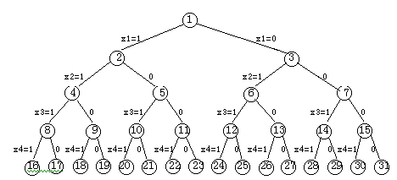
子集和数问题的状态空间树
如：设W={11,13,24,7}，则状态空间树如下：
对应于元组大小固定的列式表示。由i级到i+1级结点的那些边用xi的值来标记，xi的值为或者为1或者为0。
由根到叶结点的所有路径确定了这个解空间，根的左子树确定包含w1的所有子集，而根的右子树则确定不包含w1的所有子集。
有2⁴个叶结点,所以表示有16个可能的元组.
解定长(满二叉树)
1
2
17
10
18
25
为便于计算，将W中的正数按从小到大排序；
当在某一状态A下，依次尝试加入和不加入正数wi，
若∑A+wi>M，则可停止对该结点的搜索；
若∑A+ ∑(wi…wn)<M，则也可停止对该结点的搜索；
3
4
7
11
14
19
22
26
29
5
6
8
9
12
13
15
16
20
21
23
24
27
28
30
31
原始{11,13,7}⇒ {1,2,4} ⇒ {1,1,0,1},
{24,7}⇒ {3,4} ⇒ {0,0,1,1}
排序{7,11,13}⇒ {4,1,2} ⇒ {1,1,1,0},
{7,24}⇒ {4,3} ⇒ {1,0,0,1}
按照回溯法思想，从状态树的根结点出发，做深度优先搜索；根结点对应空元组{}.
{11,13,7}⇒ {1,2,4} ⇒ {1,1,0,1},
{24,7}⇒ {3,4} ⇒ {0,0,1,1}
下一

Slide 5
子集和数问题的状态空间树
如：设W={11,13,24,7}，则状态空间树如下：
对应于元组大小固定的列式表示。由i级到i+1级结点的那些边用xi的值来标记，xi的值为或者为1或者为0。
  由根到叶结点的所有路径确定了这个解空间，根的左子树确定包含w1的所有子集，而根的右子树则确定不包含w1的所有子集。
    有2⁴个叶结点,所以表示有16个可能的元组.
解定长(满二叉树)
按照回溯法思想，从状态树的根结点出发，做深度优先搜索；根结点对应空元组{}.
为便于计算，将W中的正数按从小到大排序；
当在某一状态A下，依次尝试加入和不加入正数wi，
若∑A+wi>M，则可停止对该结点的搜索；
若∑A+ ∑(wi…wn)<M，则也可停止对该结点的搜索；
原始{11,13,7}⇒ {1,2,4} ⇒ {1,1,0,1},{24,7}⇒ {3,4} ⇒ {0,0,1,1}
排序{7,11,13}⇒ {4,1,2} ⇒ {1,1,1,0},{7,24}⇒ {4,3} ⇒ {1,0,0,1}

Slide 6
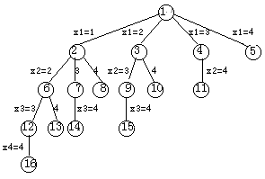
子集和数问题的状态空间树
对应于元组大小可变的列式表示，树边的标记方式是，由i级到i+1级的一条边用xi来表示，在每一个结点处，解空间被分成一些子解空间，解空间则由树中的根结点到任何结点的所有路径所确定。
最左子树确定了包含w1的所有子集，下一棵子树则确定了包含w2但不包含w1的所有子集。
1
2
10
14
16
3
7
9
11
13
15
4
6
8
12
解不定长
5
{11,13,7}⇒ {1,2,4} ⇒ {1,1,0,1},
{24,7}⇒ {3,4} ⇒ {0,0,1,1}

Slide 8
n=4,W=(11,13,24,7),M=31，取下标，不定长解
1
x1=w1
w2
w3
w4
2
x2=w2
w3
w4
w3
w4
w4
3
7
w3
w4
w4
9
w4
4
w4
6
8
5

Slide 9

前面已经说明过如何用大小固定或变化的元组来表示这个问题。本节将利用大小固定的元组来研究回溯解法，并解决这一问题。
对于i级上的一个结点，其左儿子对应于X(i) =1，右儿子对应于X(i) =0。为便于计算，将W中的正数按从小到大排序；
x_{k-1}
限界函数
  当且仅当
  时，B(X(1),X(2),…,X(k))=True
  当W(i)以递增次序排列，则限界函数可强化：
  若 ，则X(1),X(2),…,X(k)就不能导致一个答案结点。
因此将要使用的限界函数是： B_{k}(X(1),X(2),…,X(k))=True , 当且仅当
并且
k
i=1
n
i=k+1
∑W(i)X(i) +∑W(i) >=M
k
i=1
∑W(i)X(i) +W(k+1) >M
k-1
i=1
k
i=1
n
i=k+1
k-1
i=1
∑W(i)X(i) +∑W(i) >=M
∑W(i)X(i) + W(k) + W(k+1) <=M
∑W(i)X(i) +0+W(k+1) <=M
k
i=1
∑W(i)X(i) +W(k+1) <=M
k-1
i=1
n
i=k
∑W(i)X(i) + ∑W(i) - W(k) >=M
Notes:
在x1,x2,…,xk-1已经确定的情况下，如果选择xk的值后，不可能得到问题的解，则对一切j>k，xj不必再考虑了。

Slide 10
n
i=1
∑W(i)X(i) >=M
总和要大于Μ
k
i=1
n
i=k+1
∑W(i)X(i) +∑W(i) >=M
k-1
i=1
n
i=k
对权值排序
∑W(i)X(i) + ∑W(i) >=M
k-1
i=1
n
i=k+1
∑W(i)X(i) + W(k) +∑W(i) >=M
满足W(k)<W(k+1)
k
i=1
n
i=k+2
∑W(i)X(i) + W(k+1) +∑W(i) >=M
k
i=1
上
∑W(i)X(i) +W(k+1) >M
k-1
i=1
所以：要满足
∑W(i)X(i) + W(k) + W(k+1) <=M

Slide 11
可以约定：
(x1,x2,...,x_{k-1},1)和(x1,x2,...,x_{k-1},0)所对应的状态结点分别是(x1,x2,…,x_{k-1})所对应的状态结点左儿子和右儿子。对于i级上的一个结点，其左儿子对应于X(i)=1，右儿子对应于X(i)=0。
k-1
i=1
•••
s=∑W(i)X(i) :子集的和
k:当前层数
s1
n
i=k
r=∑W(i)剩余元素之和
s2
s3
Βκ为真
Βκ为假
k-1
i=1
k-1
i=1
∑W(i)X(i) + W(k) + W(k+1) <=M
∑W(i)X(i) +0+W(k+1) <M
k-1
i=1
n
i=k
s + w_{k} + w_{k+1} ≤ M
∑W(i)X(i) + ∑W(i) - W(k) >=M
(s + w_{k+1} ≤ M )
(s + r - w_{k} ≥ M )

Slide 12
k
i=1
k
i=1
n
i=k+1
∑W(i)X(i) +W(k+1) >M
∑W(i)X(i) +∑W(i) >=M
xk-1
<M
k
i=1
xk
∑W(i)X(i) =M
>Μ
k-1
i=1
∑W(i)X(i) +W(k) >M
可以约定：
(x1,x2,...,x_{k-1},1)和(x1,x2,...,x_{k-1},0)所对应的状态结点分别是(x1,x2,…,x_{k-1})所对应的状态结点左儿子和右儿子。对于i级上的一个结点，其左儿子对应于X(i)=1，右儿子对应于X(i)=0。

Slide 13
xk-1
xk
<M
k
i=1
∑W(i)X(i) =M
>Μ
k-1
i=1
k-1
i=1
∑W(i)X(i) + W(k) + W(k+1) <=M
∑W(i)X(i) +W(k) >M

Slide 14
状态空间树的产生：
(算法框架）
k-1
j=1
•••
s=∑W(j)X(j) :子集的和
x_{k-1}=.
k:当前层数
(s, k, r)
n
i=k
s1
r=∑W(i)剩余元素之和
x_{k}=1
x_{k}=0
(s+w_{k} , k+1, r-w_{k} )
(s, k+1, r-w_{k} )
s2
s3
对于当前结点s1，
若s2是解结点，则：(1)输出解； (2)考虑转向s3;
否则：(1)考虑转向s2; •••••• ;
(2)考虑转向s3
为便于计算，将W中的正数按从小到大排序；
当在某一状态A下，依次尝试加入和不加入正数wi，
若∑A+wi>M，则可停止对该结点的搜索；
若∑A+ ∑(wi…wn)<M，则也可停止对该结点的搜索；

Slide 15
五、“子集和”问题递归算法
Procedure SUMOFSUB( s, k, r) ;
n
i=k
k-1
j=1
r=∑W(i)
s=∑W(j)X(j)
•••
x_{k-1}=.
n
{初始：s = 0; r = ∑ w_{i} ; k = 1 }
s1
(s, k, r)
i=1
x_{k}=1
x_{k}=0
x_{k} = 1;
if s + w_{k} = M
then 输出解（x₁, x₂, …, x_{n})
else
(s+w_{k} , k+1, r-w_{k} )
s2
s3
(s, k+1, r-w_{k} )
if s + w_{k} + w_{k+1} ≤ M //沿xk=1分枝延伸
then SUMOFSUB( s+w_{k} , k+1, r-w_{k} ) ;
if (s + r - w_{k} ≥ M ) and (s + w_{k+1} ≤ M ) //沿xk=0分枝延伸
then [ x_{k} = 0; SUMOFSUB( s , k+1, r-w_{k} ) ]
END;

Slide 16
算法6.6：子集和数问题的递归算法
Procedure SUMOFSUB(s,k,r)
//找W(1: n)中的和数为M的所有子集。进入此过程时X(1),
X(2),…,X(k)的值已确定。S= ,且 r= 。
这些W(j)按非降次序排列。假定W(1)<=M， //
global integer M,n;global real W(1:n);global boolean X(1:n)
real r,s;integer k,j;
//生成左儿子。注意由于B_{k-1}=true, 因此s+W(k)<=M//
X(k)=1
if s+ W(k) =M then //子集找到//
print(X(j),j=1 to k)
//此处由于W(j) >0,1<=j<=n,因此不存在递归调用//
k-1
j=1
n
j=k
∑W(j)X(j)
∑W(j)
n
i=1
∑W(i)>=M

Slide 17
算法6.6：子集和数问题的递归算法
else if s+ W(k)+W(k+1)< =M then // B_{k}=true//
call SUMOFSUB(s+ W(k), k+1, r- W(k))
endif
endif
//生成右儿子和计算B_{k}的值//
if s+r- W(k)>=M and s+ W(k+1)<=M // B_{k}=true//
then X(k)=0
call SUMOFSUB(s , k+1, r- W(k))
Endif
End SUMOFSUB

Slide 18
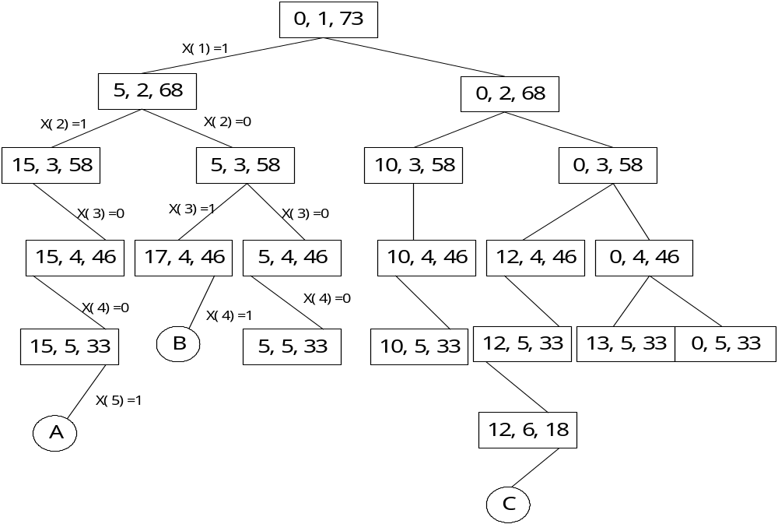
图6.9由SUMOFSUB所生成的状态空间树的一部分
(s,k,r)
n=6,M=30,
W=(5,10,12,13,15,18)
包含20个矩形结点，而n=6的满状态空间树中调用的结点可以有 2⁶-1=63个(由于根本不需要从一个叶节点作出调用，因此这一计数排除了64个叶结点)
圆形结点表示其和为M的一个子集。在结点A,B,C处，输出分别为(1,1,0,0,1)(1,0,1,1)和(0,0,1,0,0,1)。

Slide 19
小结：
（1）回溯法的基本思想
（2）相关概念
（3）效率分析
（4）典型实例
作业：
复习回溯法，n皇后问题，子集和数问题，23题
上交：P215: 1, 8,9
上机：3，4，给出算法6.6的C语言求解程序。
自选：14，18

